Slide 1


Gevorderde programmeer Les
Debug technieken
Door: Droids Robotics

Slide 2
doelstellingen
Leren hoe belangrijk debuggen is.
Enkele technieken leren om je code te debuggen.

Slide 3
Waarom debuggen?
Debuggen is een handige strategie om uit te zoeken waar en waarom er dingen fout gaan in het programma.
Als je code lang en ingewikkeld wordt (bv door sensoren te gebruiken) kan het moeilijk zijn om er achter te komen waar je in het programma bent.
De volgende dia’s laten je een paar manieren zien hoe je de waardes van de sensoren kunt weten of je helpen om te zien waar je in het programma bent.
Je zult zien dat deze technieken heel nuttig zijn voor een FLL team.
Vind
fout
Denk na over oplossing
Verhelp
fout
test programma opnieuw
HOERA!

Slide 4
VERSCHILLENDE TECHNIEKEN
Speel selectie vs. Druk op knop
Soortgelijke technieken
Laat je kleinere stukjes code uitproberen
Speel selectie vereist bluetooth
Druk op knop vereist voorzichtigheid zodat je de robot niet verplaatst als je op de knop drukt
Licht, geluid en weergeven
Soortgelijke technieken
Licht en geluid worden op dezelfde manier gebruikt
Teams vinden geluid leuker en het is soms makkelijker te identificeren
Weergave blokken zijn handig om te laten zien welk blok afgespeeld wordt als je robot vast komt te zitten en als je de waarde van de sensor wilt zien.

Slide 5
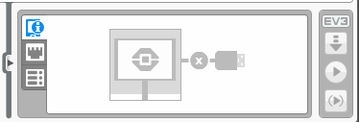
Speel selectie
Speel selectie is handig om kleine stukjes pogramma uit te voeren
Gebruik dit als je niet wilt wachten totdat de robot bij het stukje programma komt wat jij wilt zien.
Als je computer geen ingebouwde bluetooth heeft, raden we je aan om een bluetooth dongle te kopen (US $10-15) omdat het deze manier van debuggen makkelijker maakt.
Gebruiken: Selecteer het gedeelte van het programma en druk op de [speel af] knop met de haakjes

Slide 6
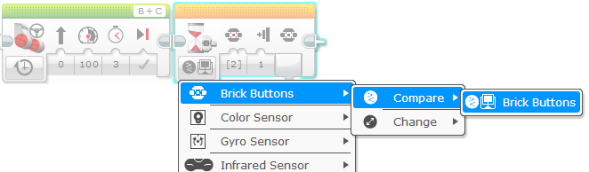
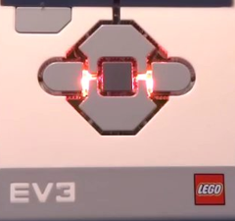
“Wacht op” druk op knop
Om een “wacht op” druk op knop in je programma te gebruiken, zet je eerst een wachtblok in het programma.
Kies daarna knoppen intelligente steen > vergelijk > knoppen intelligente steen en kies dan de knop waar je op moet drukken om het programma verder te laten gaan.
Plaats dit soort wachtblokken op plekken waar de robot niet goed werkt. Bijvoorbeeld na ieder blok of om de twee blokken.
Deze manier helpt je om precies te bepalen welk blok er voor zorgt dat de robot fout gaat.
De robot zal stoppen en wachten tot je op een EV3 knop drukt.

Slide 7
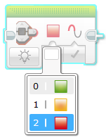
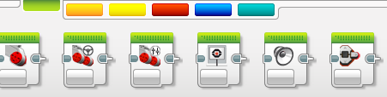
Status Licht blok intelligente steen
Plaats deze blokken op kritieke stappen in je programma
Je kunt dan zichtbaar maken welk blok wordt afgespeeld om zo uit te zoeken waar de fout zit.
Licht blokken intelligente steen kunnen gebruikt worden voor waarschuwingen.
Licht status blok intelligente steen

Slide 8
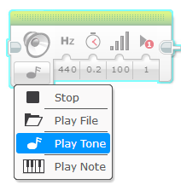
geluidblok
Je kunt meerder geluid- blokken invoegen , bijv. om de 5 blokken. Als je het programma afspeelt luister je naar de geluidjes.
Kies het blok “geluid” en daarna “Toon afspelen” en stel het geluidje in wat je wilt horen. Als je voor ieder geluidblok een andere toon instelt werkt het het beste.
Deze geluidjes helpen je om precies te bepalen waar in het programma iets fout gaat.
Sound
block

Slide 9
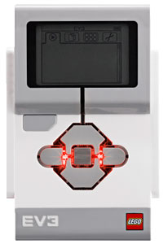
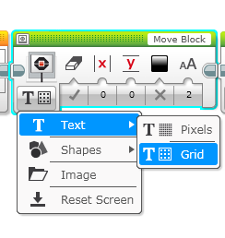
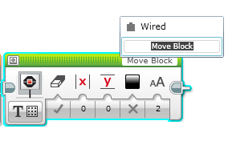
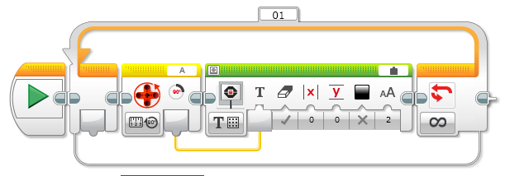
Laat tekst op ev3 blok zien: Weergave blok
Laat zien welk blok wordt afgespeeld op de robot.
Helpt je het blok te vinden waar de robot vast zit
Zie welke sensor waardes de robot leest – Zie wat de robot ziet!
Move inches
Light-1 100

Slide 10
Voorbeeld video op de volgende dia
De video op de volgende dia is NIET bedoeld als een oplossing voor de missie en is zelfs geen goede code om daar te komen. Het is een voorbeeld.
In plaats daarvan, moet je kijken naar de manier waarop de debug technieken tijdens de rit gebruikt worden.
Wacht op druk op knop intelligente steen.
Geluid waarschuwingen
Licht intelligente steen
Sensorwaardes weergeven op intelligente steen

Slide 11
Voorbeeld VIDEO – klik om af te spelen

Slide 12


Andere manieren
Opnames:
Je kunt de ritten van de robot opnemen met een camera en daarna bekijken wat er fout ging.
Opmerkingen (commentaar):
Je kunt ook commentaar toevoegen om te debuggen – wij voegen een commentaar blok toe om oudere instellingen van een blok in op te slaan. Je kunt dan altijd een vorige waarde herstellen als de gemaakte aanpassing niet goed is.

Slide 13
DISCUSSIe handleiding
Wat zijn goede manieren om je code te debuggen?
Antw. Iedere techniek die in deze les is genoemd.

Slide 14
CREDITS
Deze les is gemaakt door Sanjay Seshan en Arvind Seshan van Droids Robotics.
Meer lessen zijn beschikbaar op www.ev3lessons.com
Email schrijver: team@droidsrobotics.org
This work is licensed under a Creative Commons Attribution-NonCommercial-ShareAlike 4.0 International License.

